Slide 1
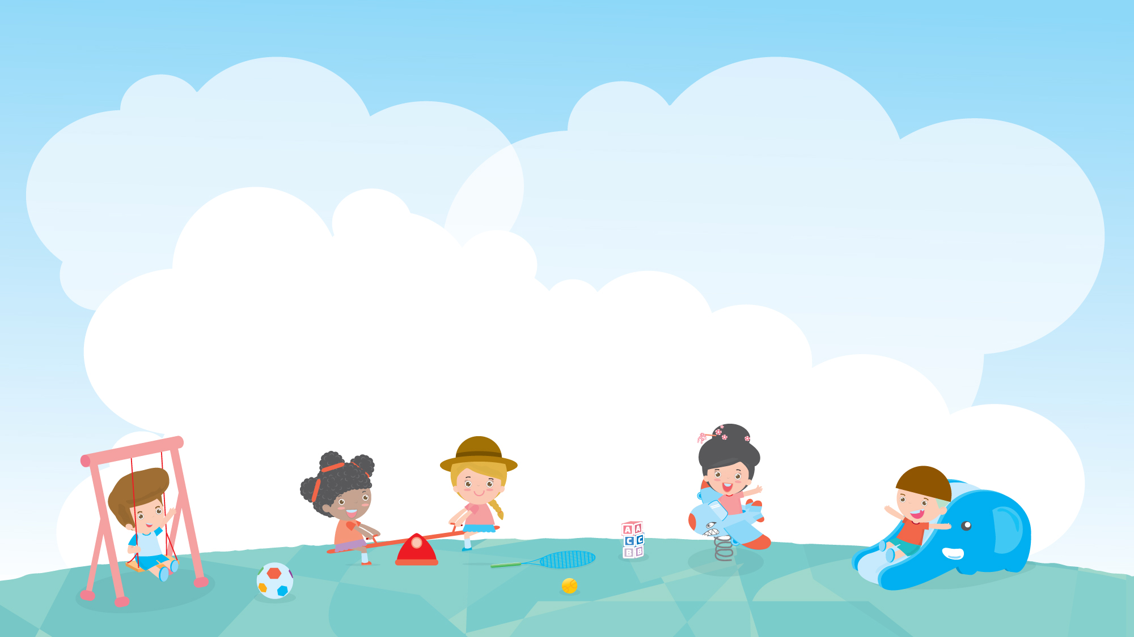
세계 여러 나라의 전통놀이를 활용한
부모-자녀 상호작용 놀이 활동
우리나라 역사와 유적지에 관심을 가져요 – 동,동,동대문을 열어라~

Slide 2
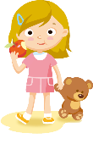
27회기
우리나라 역사와 유적지에 관심을 가져요 – 동,동,동대문을 열어라~
활동수준ㅣ
★☆☆(쉽게 할 수 있어요!)
놀이
영역
신체·건강
인지·언어
자녀
연령
0~1세
2세
사회·정서
예술·표현
3~5세
6~7세
규칙을 지키면서 전략을 세워 놀이할 수 있어요
놀이
목표
친구들과 협동하여 놀이할 수 있어요
우리나라의 역사와 유적지에 관심을 가져요
세계 여러 나라 문화에 관심을 가져요
꼬리잡기 놀이 시, 머리와 꼬리를 맡은 사람임을 알 수 있게 해주는 모자 또는 완장,
‘거미가 줄을 타고’ 악보와 음원, 손유희 사진, 사대문의 사진 자료, ‘대문 놀이’ 악보,
꼬리 만들기 재료(고무줄 허리띠, 여러 색의 실), 완장 만들기 재료(펠트지, 찍찍이 또는 고무줄)
놀이
자료

Slide 3

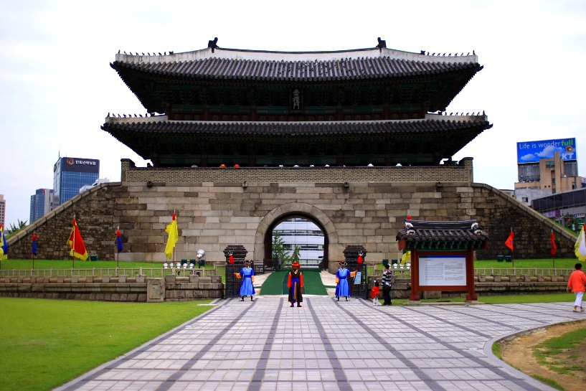
27회기
우리나라 역사와 유적지에 관심을 가져요 – 동,동,동대문을 열어라~
에피소드
전통이는 어제 엄마와 남대문 시장에 다녀왔어요. 전통이는 그곳에서 남대문을 봤는데 크기가
아주 커서 신기해하자 엄마는 다음에 동대문을 보여주겠다고 약속하셨어요. 전통이는 궁금해졌어요. 우리나라엔 저렇게 큰 문이 얼마나 더 있는 걸까? 문은 사람이 지나다녀야 하는데..
사람이 지나다닐 수 있는 문일까? 전통이는 그렇게 큰 문을 한 번 지나 가보고 싶었어요.
하지만 지금은 지나가지 못하는 것 같네요. 전통이는 많이 아쉬웠어요.

Slide 4
27회기
우리나라 역사와 유적지에 관심을 가져요 – 동,동,동대문을 열어라~
마음을 열어요
엄마와 가장 최근에 나들이를 갔던 곳에 관해 소개해주며 인사를 나눠요
노래 ‘거미가 줄을 타고’를 부르며 손유희도 함께해보아요

Slide 5
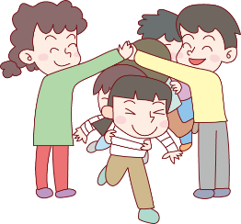
27회기
우리나라 역사와 유적지에 관심을 가져요 – 동,동,동대문을 열어라~
놀이활동
도입
우리나라에 있는 동대문, 숭례문, 서대문 등에 관해 알아보세요
10분
· 엄마와 함께 남대문, 동대문 시장에 가본 경험이 있는 친구들은 남대문과 동대문을 본 적이 있을 거예요
누가 지나다닌 문일지 이야기 나눠보세요
· 그 문은 지금은 지나다니지 못하지만, 옛날에 살았던 사람들이 실제로 지나다닐 수 있는 문이었어요
대문 놀이의 규칙에 관해 알아보세요. 대문 놀이 노래를 함께 들어보고 놀이하세요
※
연계놀이 : 대문 놀이

Slide 6
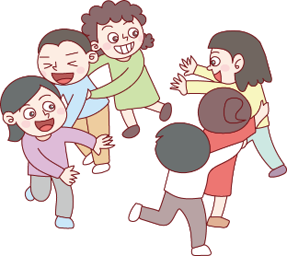
27회기
우리나라 역사와 유적지에 관심을 가져요 – 동,동,동대문을 열어라~
놀이활동
전개
대문 놀이를 통해 팀을 나눈 다음 꼬리와 머리를 정하도록 하세요
30분
· 꼬리는 다른 팀 머리를 피해서 빨리 피할 수 있어야 해요
· A팀 친구들은 ○○이가 꼬리를 하는 것에 관해 어떻게 생각하나요?
· 꼬리는 다음번에 바꿀 수도 있으니 하고 싶은 사람은 친구들에게 말하면 꼬리를 해볼 수 있어요
· 머리는 뒤에 따라오는 친구들이 다치지 않게 조심조심하면서 친구들을 이끌어줘야 해요
※
연계놀이 : 꼬리잡기, 숨바꼭질, 존띰(베트남), 오니곳코, 카쿠렌보(일본), 프리얏키(우즈베키스탄)

Slide 7
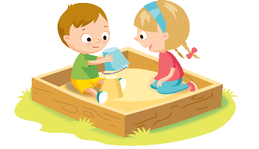
27회기
우리나라 역사와 유적지에 관심을 가져요 – 동,동,동대문을 열어라~
놀이활동
휴식
엄마가 놀이 활동에 관해 궁금한 점이 있다면 이중언어 코치에게 질문해도 좋아요
10분
마무리
앞, 뒤에서 함께 놀이했던 친구들과 격려의 말을 주고받는 시간을 가져요
10분
오늘 했던 놀이에 관해 이야기를 나눠요
· 꼬리잡기 놀이는 어땠나요? 꼬리가 된 친구들은 기분이 어땠어요?
· 어떤 점이 어렵고 힘들었나요?

Slide 8
27회기
우리나라 역사와 유적지에 관심을 가져요 – 동,동,동대문을 열어라~
마음을 나눠요
엄마는 오늘 활동하면서 많이 뛰어다녔을 아이에게
수고와 격려의 말을 해주며 다리를 주물러주세요
아이도 고맙다고 말하며 엄마의 팔을 조물조물 주물러주세요

Slide 9
27회기
우리나라 역사와 유적지에 관심을 가져요 – 동,동,동대문을 열어라~
놀이 응용하기
놀이활동이
아이에게 어려울 때
머리 역할을 맡은 친구가 뛰지 않고 걷기만 해요
꼬리 역할을 맡은 친구의 허리에 꼬리를 의미하는 손수건을 매달아
그 손수건을 잡으면 꼬리를 잡은 것으로 규칙을 정하세요
놀이활동이
아이에게 쉬울 때
각 팀에 더 많은 사람이 들어갈수록 놀이가 어려워져요

Slide 10
27회기
우리나라 역사와 유적지에 관심을 가져요 – 동,동,동대문을 열어라~
가정에서는 이렇게 놀아주세요
엄마 나라의 말로 해봐요
거미 / 대문 / 시장 / 머리 / 꼬리
확장놀이
친구들 혹은 가족들 모두 함께 기차놀이를 해보세요
- 집안에 목적지를 정하고 사람이 막 목적지에 사람을 태우고 내릴 수 있어요
아빠 함께해요
아빠는 아이와 놀이터에서 닭싸움을 해보세요
아이의 균형 감각을 확인하면서 즐거운 놀이를 즐길 수 있어요

